Slide 1
Keras深度学习入门与实战

Slide 2

网络参数选择的总原则
日月光华
keras答疑群：863291391

Slide 3
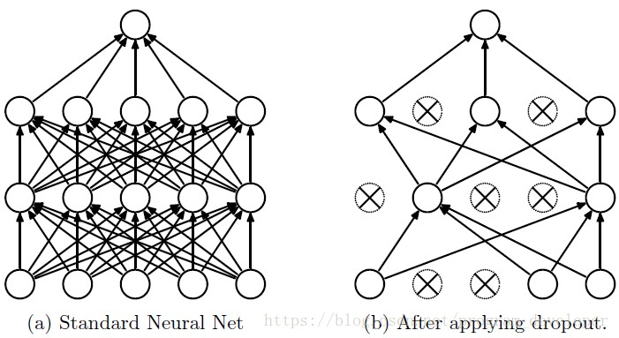
dropout

Slide 4
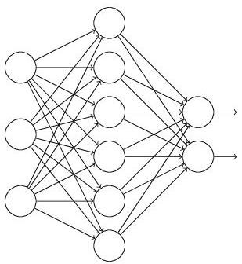

Slide 5
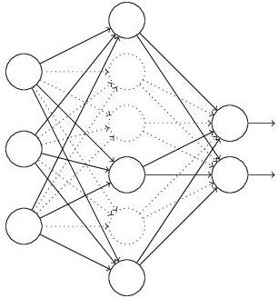

Slide 6
为什么说Dropout可以解决过拟合？
（1）取平均的作用： 先回到标准的模型即没有dropout， 我们用相同的训练数据去训练5个不同的神经网络，一般 会得到5个不同的结果，此时我们可以采用 “5个结果取
均值”或者“多数取胜的投票策略”去决定最终结果。

Slide 7
为什么说Dropout可以解决过拟合？
（2）减少神经元之间复杂的共适应关系： 因为dropout 程序导致两个神经元不一定每次都在一个dropout网络中 出现。这样权值的更新不再依赖于有固定关系的隐含节 点的共同作用，阻止了某些特征仅仅在其它特定特征下 才有效果的情况 。

Slide 8
为什么说Dropout可以解决过拟合？
（3）Dropout类似于性别在生物进化中的角色：
物种为了生存往往会倾向于适应这种环境，环境突变则会导致物 种难以做出及时反应，性别的出现可以繁衍出适应新环境的变种， 有效的阻止过拟合，即避免环境改变时物种可能面临的灭绝

Slide 9
构建网络的总原则
总的原则是：保证神经网络容量足够拟合数据

Slide 10
构建网络的总原则
一、增大网络容量，直到过拟合 二、采取措施抑制过拟合
三、继续增大网络容量，直到过拟合

Slide 11
谢谢大家

